Slide 1
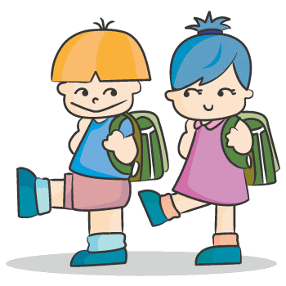
新屋國小
健康促進暨營養教育宣導
新屋國小健康促進計畫
書包秤重及
書包減重宣導
低年級

Slide 2
新屋國小
健康促進暨營養教育宣導
新屋國小健康促進計畫
低年級

Slide 3
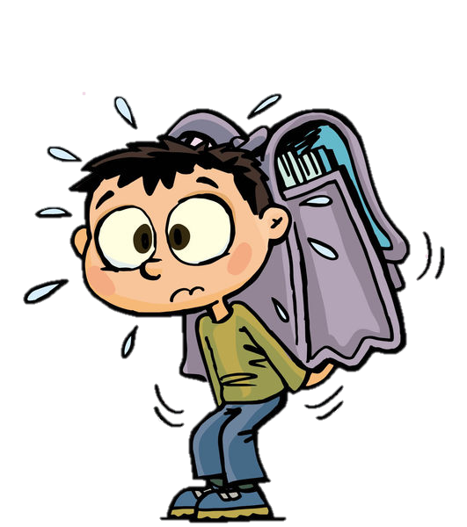
新屋國小
健康促進暨營養教育宣導
書包減重宣導
根據醫學報導，學齡期的學童正處於骨骼生長階段，女孩從10到12歲開始快速成長，16歲左右遲滯下來；男孩則是在12到14歲開始快速成長，18歲左右遲滯下來。因此，小學階段的學童骨骼可塑性大，如果肌肉承重力、耐力不足，或者任何不正常的外力介入，例如不良的背書包方式或是書包超重等，都有可能影響脊柱的發展，甚至造成脊柱側彎和肌肉、韌帶拉傷等嚴重問題。
低年級

Slide 4
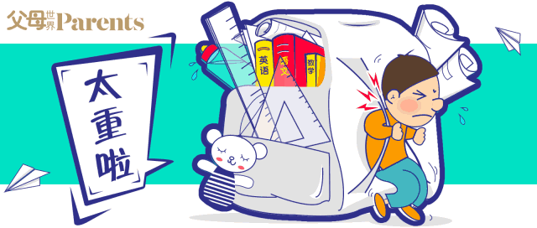
新屋國小
健康促進暨營養教育宣導
書包減重宣導
書包重量不得超過體重的12.5%（1/8）。除此之外，身體左右對稱也很重要，所以建議採用雙肩背負書包，重量應接近骨盆，緊貼腰背，肩帶加寬以減少對上背肌肉的壓迫
請看對照表
低年級

Slide 5
新屋國小
健康促進暨營養教育宣導
體重和書包重量對照表
體重 | 書包重量
10 | 1.25
11 | 1.38
12 | 1.5
13 | 1.63
14 | 1.75
15 | 1.88
16 | 2
17 | 2.13
18 | 2.25
19 | 2.38
體重 | 書包重量
20 | 2.5
21 | 2.63
22 | 2.75
23 | 2.88
24 | 3
25 | 3.13
26 | 3.25
27 | 3.38
28 | 3.5
29 | 3.63
體重 | 書包重量
30 | 3.75
31 | 3.88
32 | 4
33 | 4.13
34 | 4.25
35 | 4.38
36 | 4.5
37 | 4.63
38 | 4.75
39 | 4.88
體重 | 書包重量
40 | 5
41 | 5.13
42 | 5.25
43 | 5.38
44 | 5.5
45 | 5.63
46 | 5.75
47 | 5.88
48 | 6
49 | 6.13
低年級

Slide 6
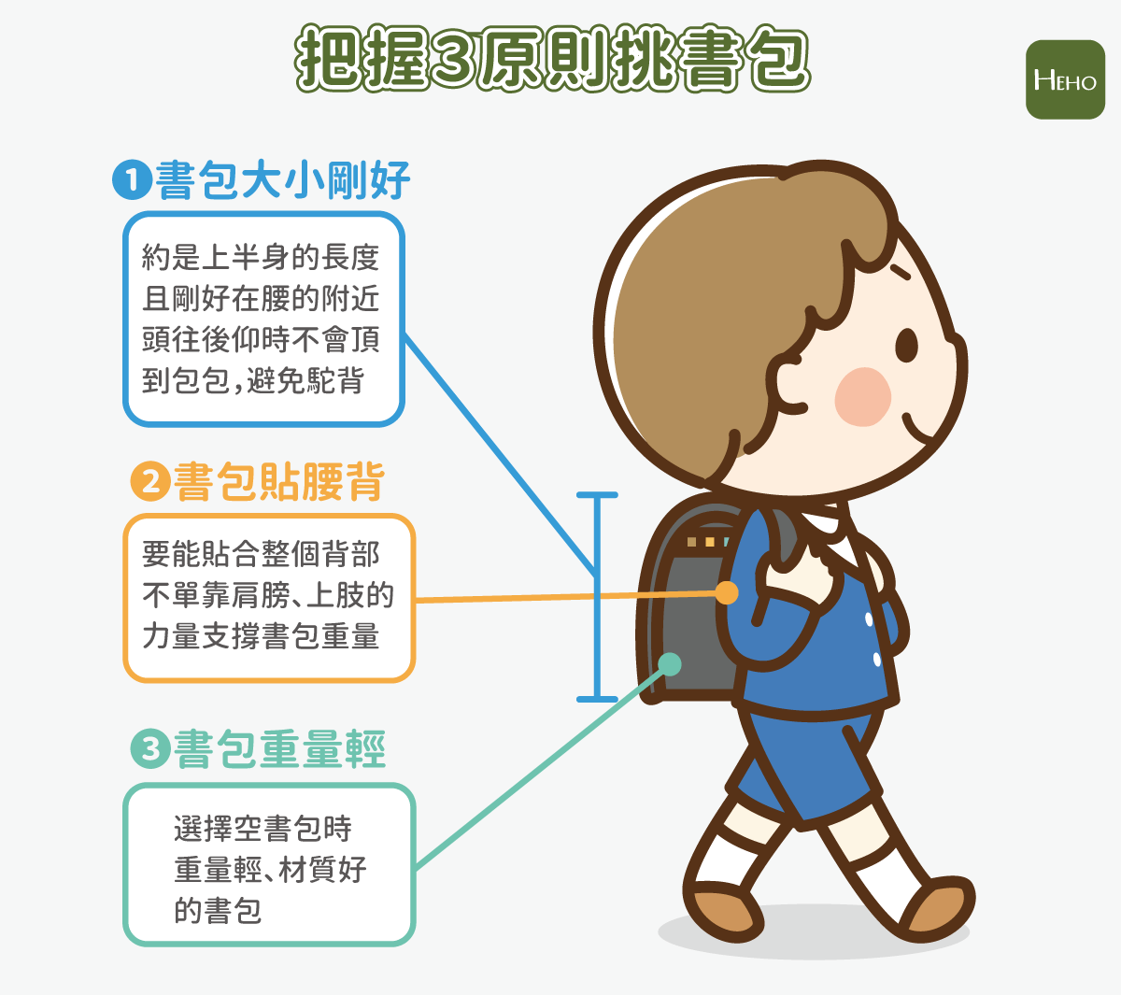
新屋國小
健康促進暨營養教育宣導
選用書包注意事項
書包重量〈含手提所有物品〉不可超過體重的12.5%（即1/8）
書包應使用後背雙肩背負，肩帶要寬
空書包宜重量輕，材質佳
重量接近骨盆、緊貼腰背
低年級

Slide 7
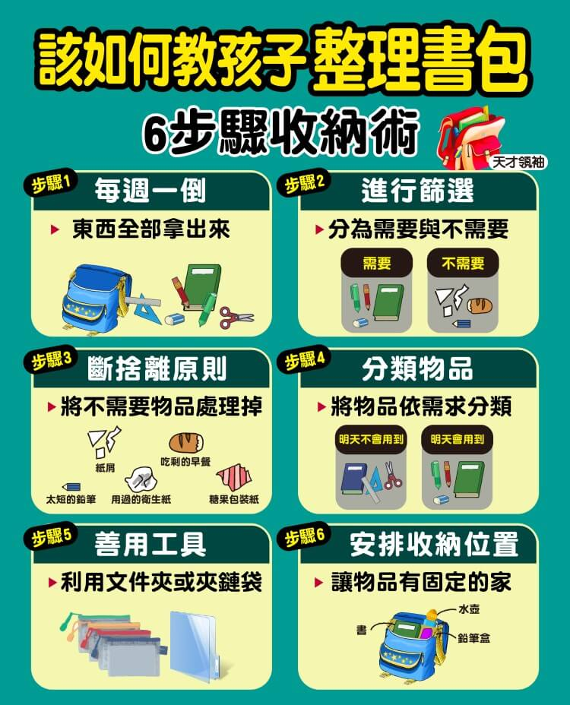
新屋國小
健康促進暨營養教育宣導
選用書包
注意事項
每日上放學僅攜帶當日所需之文具、書籍，非必要帶回家之書籍及學用品，請置於班級個人置物櫃
學生上安親班之物品請另行處理，盡量不要帶至學校，以免增加重量
盡量不要使用拖拉式書包
（請考慮學生上、下樓梯之不便性）
低年級

Slide 8
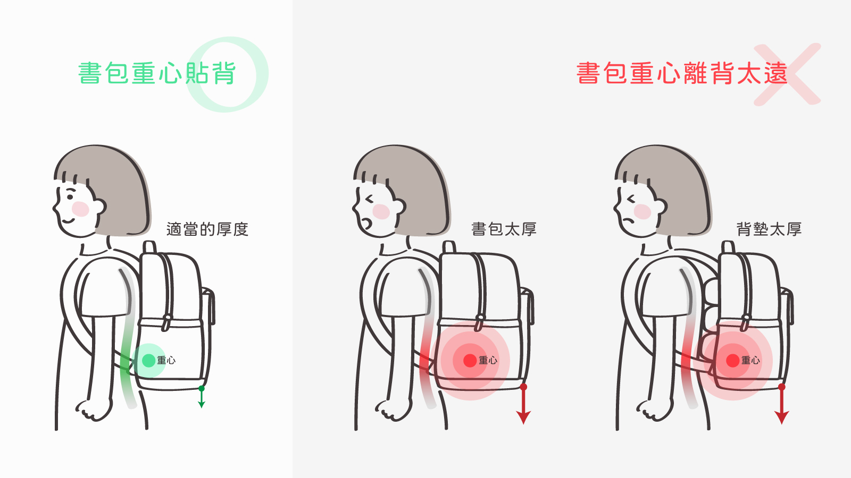
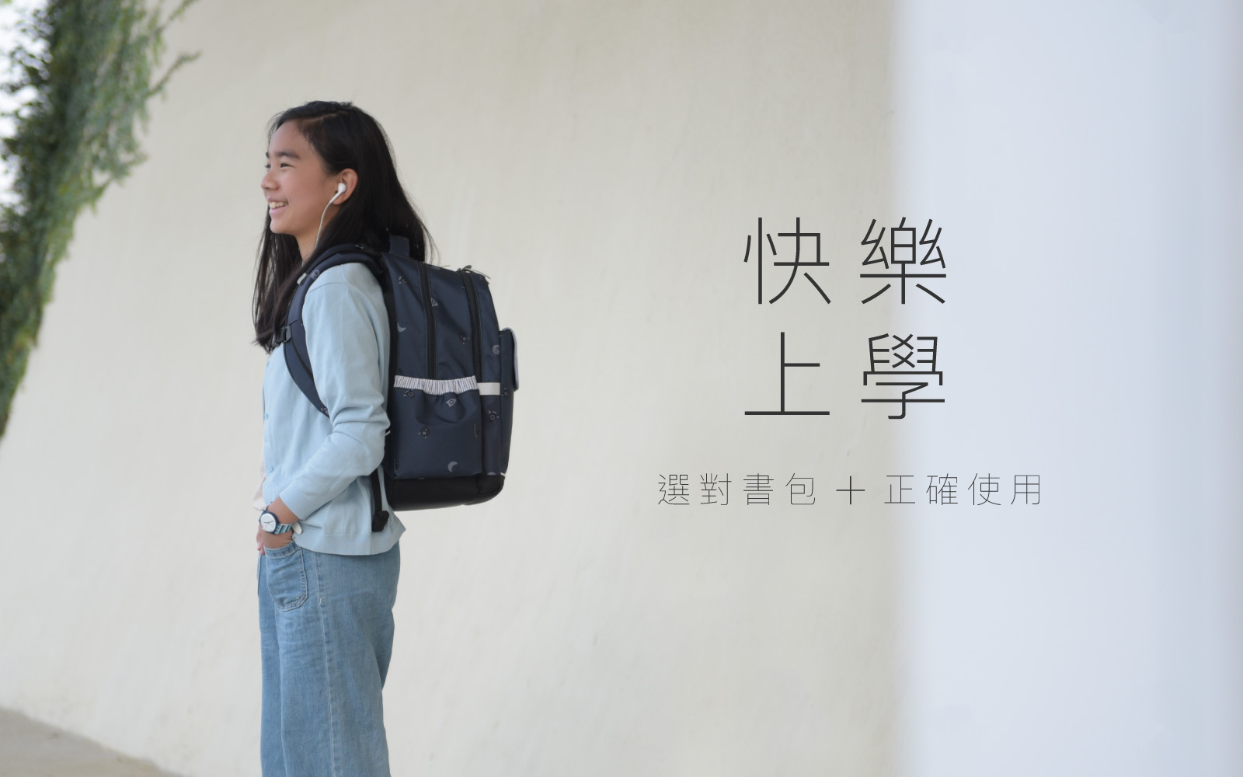
新屋國小
健康促進暨營養教育宣導
選用書包注意事項
低年級

Slide 9
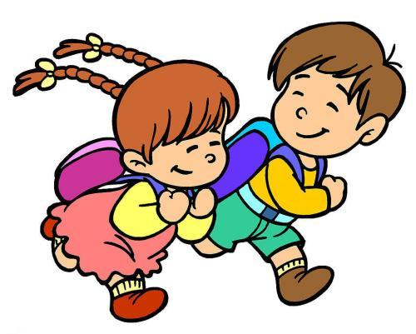
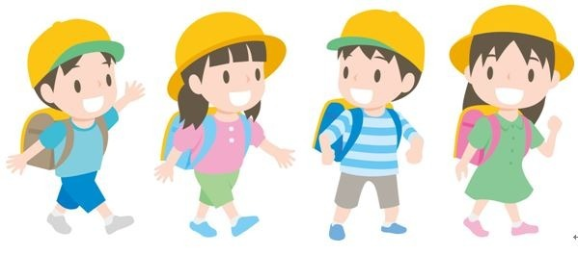
新屋國小
健康促進暨營養教育宣導
書包秤重時間！
檢查看看你的書包是否過重
希望我們共同維護學童骨骼之正常發展，並培養學生良好的體態，減輕學童課業壓力，以促進身體健康及快樂學習
低年級

